Slide 1
5.3 修改型图灵机
基本图灵机是计算的一种通用模型，对它进行某些修改，会得出更复杂的图灵机。
从可计算性角度来讲，能够证明这些图灵机和基本图灵机是等价的。
对基本图灵机的扩展
  双向无限带图灵机
  多带图灵机（Multitape Turing Machines）
  不确定的TM
  多维TM
  其他TM
它们与基本的TM等价。
最新发展：树状图灵机、细胞自动机、……
School of Computer Science, BUPT

Slide 2
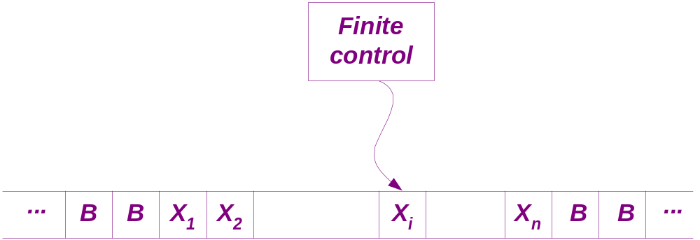
具有双向无限带的图灵机
带头（tape head）
带（tape）
空白（blank）带符
带符（tape symbol）
单元格（cell）
School of Computer Science, BUPT

Slide 3
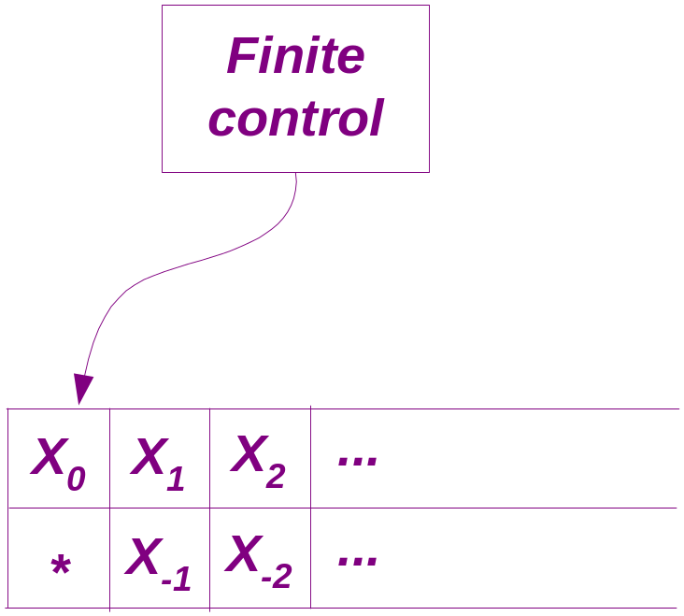
双向无穷带的图灵机与基本图灵机的等价
可以用一个双道的单向无穷带图灵机M₁模拟具有双向无穷带的基本图灵机M.
当M的读写头从初始位置右移时，M1用上道模拟M
当M的读写头从初始位置左移时，M1用下道模拟M
M1的初始单元：[X0,￥],￥表示输入带最左单元。
M1的形式构造：
Q1={[q,U],[q,D]│q∈Q}∪{q1}
∑1={[I,J],[I,￥] │I,J∈∑,￥∉∑}
T1={Xi , B} │ Xi ∈T}
F1={[q,U],[q,D] │q∈F}
￥
School of Computer Science, BUPT

Slide 4
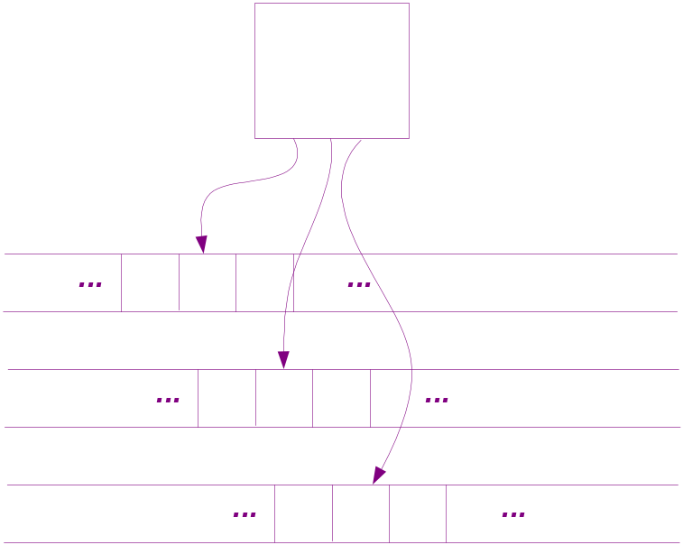
多带图灵机
多带图灵机由一个有限控制器，n个读写头和n条双向无限带组成。
一次动作：
  控制器状态转变
  每个读写头在扫到的单元重写一个字符
  各读写头各自向左/右移动一个单元（含不移动的情况）x
转移函数：
δ：Q×∑^{k} →Q×∑^{k}×{L,R,S}^{k} k是带的个数
形如δ(qi , a1,a2,…,ak)=(qj,b1,b2,…,bk,L,R,…，L)
School of Computer Science, BUPT

Slide 5
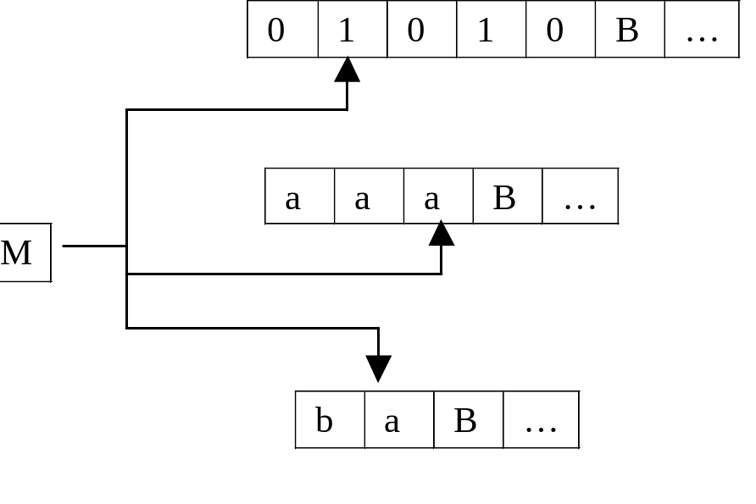
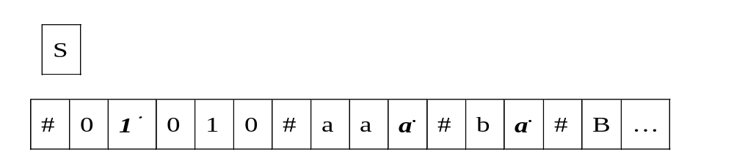
多带图灵机
定理：每个多带图灵机都有一个与之等价的单带图灵机.
假设M有k条带，
S将k条带的信息都存在它的一条带上，用新的符号#作为定界符，以分开不同带的内容。
此外，S还要记录读写头的位置，这里用符号加“点”来标记，S把它想象为虚拟读写头。（也可用双道+识别符）
School of Computer Science, BUPT

Slide 6
非确定图灵机
下一个移动步有多种选择
转移函数可以为 δ : Q × Γ → 2^{Q × Γ × D} ，其中 Q、 Γ 和 D 分
别为有限状态集、带符号集和带头的移动方向. 即 δ(q,X)
为三元组的集合：
{ (q₁ ,Y₁ ,D₁ ) , (q₂ ,Y₂ ,D₂ ) , … , (q_{k} ,Y_{k} ,D_{k} ) }
非确定图灵机语言接受能力与（确定的）基本图灵机等价（证明略）
School of Computer Science, BUPT

Slide 7
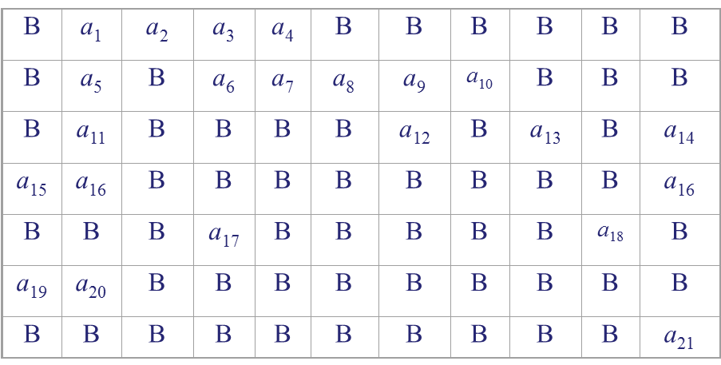
多维TM(multi-dimensional)
  读头可以沿着多个维移动。
k维TM(k-dimensional Turing machine)
  TM可以沿着k维移动。
  k维TM的带由k维阵列组成，而且在所有的2^{k}个方向上都是无穷的，它的读头可以向着2^{k}个方向中的任一个移动。
定理 9-4 多维TM与基本TM等价。
￠Ba₁a₂a₃a₄BBBBBB#
Ba₅Ba₆a₇a₈a₉a₁₀BBB#
Ba₁₁BBBBa₁₂Ba₁₃Ba₁₄#
a₁₅a₁₆BBBBBBBBa₁₆#
BBB a₁₇BBBBBa₁₈B#
a₁₉a₂₀BBBBBBBBB#
BBBBBBBBBBa₂₁$

Slide 8
图灵机与计算机
以普通计算机模拟图灵机
以多带图灵机模拟普通计算机
School of Computer Science, BUPT

Slide 9
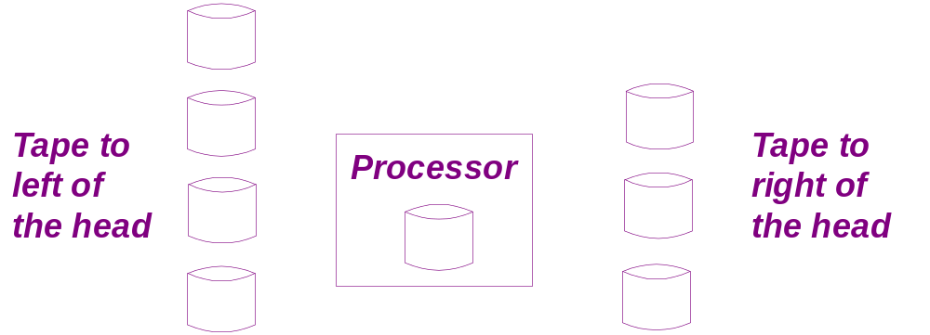
以普通计算机模拟图灵机
采用适当的数据结构（如转移表）不难编制普通的计
算机程序实现图灵机的有限状态控制机制. 存在问题的
是如何模拟无限延伸的带，因为普通计算机的存储空
间（包括各个级别的存储器）是有限的. 但是，可以假
想一种可以无限扩充存储量的存储系统. 实际上，可装
卸的 外存系统并不严格规定存储量的上限，而且并非
所有信息都需要在线存储.
School of Computer Science, BUPT

Slide 10
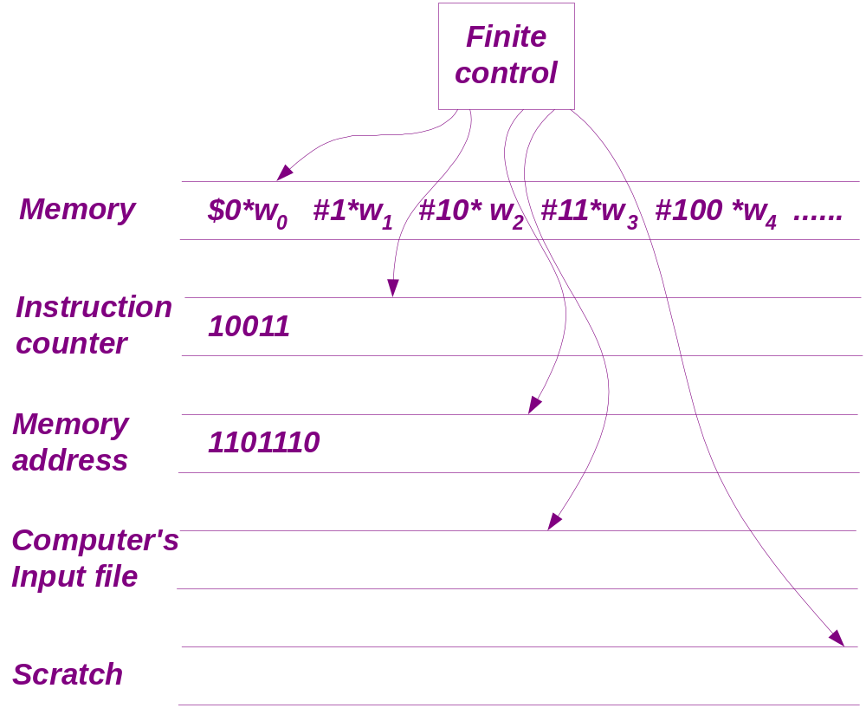
以多带图灵机模拟普通计算机
可以用多带图灵机模拟典型的存储程序式计算机，参
见以下示意图. 必要时，可增加更多的带.
School of Computer Science, BUPT

Slide 11
图灵机的本质特征
图灵机的本质特征：可以无限制的访问无限的存储器。
这一特征将它和有限自动机，下推自动机等某些较弱的模型区别开来。
已经证明：所有有此特点的模型在能力上都是等价的，只要它们满足一些合理的必要条件即可（如“在一步中只能执行有限的工作量”）
语言中的例子：LISP⬄PASCAL 描述了相同语法类。
School of Computer Science, BUPT

Slide 12
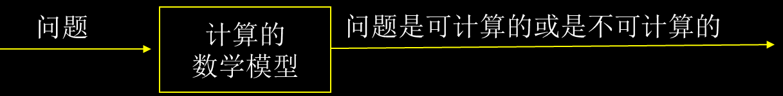
可计算性理论
可计算性(computability)理论是研究计算的一般性质的数学理论。计算的过程就是执行算法的过程。
可计算理论的中心问题：建立计算的数学模型，研究哪些是可计算的，哪些是不可计算的。
可计算理论又称为算法理论(algorithm theory)。
在直观意义下，算法具有有限性、机械可执行性、确定性、终止性等特征。
可计算问题可以等同于图灵可计算问题。

Slide 13
可计算性理论
在可计算性理论中，问题用语言进行研究
问题
编码
语言
图灵机与语言：
图灵机接受的语言是递归可枚举集；
能使图灵机停机的语言是递归语言
  接受时，停机于终止状态
  不接受时，停机于非终止状态
问题与语言：
可判定的(decidable)问题：它对应的语言是递归的。
不可判定的(undecidable)问题：没有这样的算法，它以问题的实例为输入，并能给出相应的“是”与“否”的判定。

Slide 14
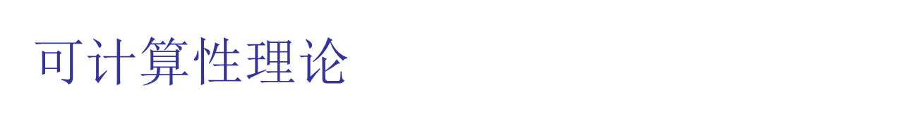
不可计算的(incomputable)问题是存在的
  集合论是所有数学的基础: 用集合的概念可以概括所有的数学；
  用基于集合论的数学建立公理体系大厦——美好的愿景；
  罗素悖论粉碎了数学家的梦想，公理大厦岌岌可危；
  希尔伯特纲领：计划构造一个判定所有数学命题真假的算法
  哥德尔的不完整性理论粉碎了希尔伯特的梦想：世界上存在着许多的问题和函数，是不可计算的(incomputable)，是无法用具有有穷描述的过程完成计算的；
    具有有穷描述的过程是可数无穷多的，但函数却是不可数无穷多的。
  图灵机诞生于可计算性的研究中，成为公认的计算模型。
Notes:
集合论是康托尔的贡献
希尔伯特没有完成梦想，但他坚信他是对的；
哥德尔定理整个地扭转了人们的世界观：被认为最完美、最纯粹的数学都是不完全的，存在纯粹完美的理性世界吗？“理性”和“分析”的方法是存在极限的。这是后来人们步入复杂性科学“综合”时代的部分原因。

Slide 15
可计算性理论
递归语言举例
  (1) L_{DFA}={<M, w> | M是一个DFA，w是字符串，M接受w}。
  (2) L_{NFA}={<M, w> | M是一个NFA，w是字符串，M接受w}。
  (3) L_{RE}={<r, w>|r是一个RE，w是字符串，w是r的一个句子}
  (4) E_{DFA}={<M> | M是一个DFA，且L(M)=Φ}。
  (5) EQ_{DFA}={<M₁, M₂> | M₁, M₂是DFA，且L(M₁)=L(M₂)}。
  (6) L_{CFG}={<G, w> | G是一个CFG，w是字符串，G产生w}。
  (7) E_{CFG}={<G> | G是一个CFG，且L(G)=Φ}。

Slide 16
可计算性理论
非递归语言举例（不可判定问题）
  (1)语言L_{d} : 语言由当将其解释为TM时它不属于这个TM的语言的0、1串的集合——非r.e.的范例
  (2)通用语言L_{u}: 将L_{u}解释为TM并后跟这个TM的一个输入串组成的语言（图灵机是否接受由其自身构成的输入） —— r.e.但非递归的范例
  (3)图灵停机问题：L_{TM} ={<M, w>|M是一个TM，w是字符串，M接受w}
  (4)波斯特对应问题：给定相同个数的串的两个表，是否能从两个表选出对应串的序列，通过连接形成相同的串。
  (5)给定CFL L，L的补是否为CFL；给定CFG G，G是否是非二义性的
  (6)求x^{n}+y^{n}=z^{n}的正整数解
  (7)非计算问题

Slide 17
可计算性理论
P与NP相关问题
  计算复杂性研究算法的时间、空间复杂性
  时间复杂性和空间复杂性是否是多项式复杂性的，是算法是否有效的界限
  P类问题：P表示确定的TM在多项式时间(步数)内可判定的语言类。这些语言对应的问题成为是P类问题，这种语言称为多项式可判定的。
  NP类问题：NP表示不确定的TM在多项式时间(步数)内可判定的语言类。这些语言对应的问题称为是NP类问题(class of NP) ，也称这些问题是NP复杂的，或者NP困难的。这种语言称为非确定性多项式可判定的。

Slide 18
可计算性理论
P=NP？
  P⊆NP：确定的TM是非确定的TM的特例
  NP ⊇ P？是理论计算机科学和当代数学中最大的悬而未决的问题之一。
  大多数人相信：P≠NP

Slide 19
可计算性理论
NP完全的(NP complete problem)
  NP类中有某些问题的复杂性与整个类的复杂性相关联。如果能找到这些问题中的任何一个的多项式时间判定算法，那么，所有的NP问题都是多项式时间可以判定的。
  TSP(旅行商问题)。
  划分问题。
  可满足性问题。
  带优先次序的调度问题。

